Slide 1


Projet OFDM
Elaborées par:-Maraoub Ichrak
-Troudi Ferdaws
Encadrée par: -
Classe : 2ème année license en réseaux et télècommunication
2019-2020

Slide 2
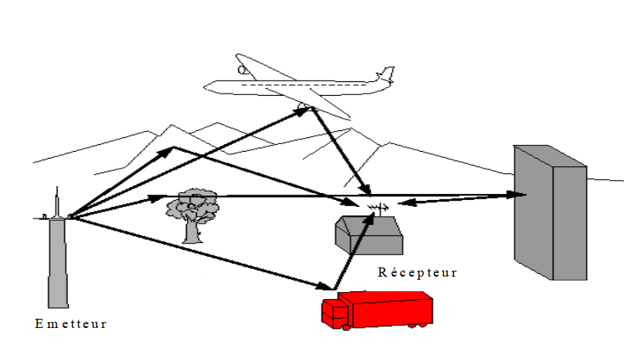
Problématique
Un signal est déformé lorsqu’il parcourt plusieurs trajets différents entre l’émetteur et le récepteur .
les bits de données qui arrivent au récepteur sont retardées par des réflexions sur :
Des immeubles.
Des voitures .
Le sol .
Trajet est un peu plus long que celui des bits qui arrivent directement.
=> Le signal déformé (résultant de l’addition de tous les symboles) peut-être mal interprété par le récepteur .

Slide 3
Solution
Pour résoudre le problème de trajets multiples et atteindre des performances intéressantes :
La modulation multi porteuse OFDM
(Orthogonal Frequency Division Multiplexing)
Robustesse par rapport aux propagation multi-trajets.
Débit binaire élevé.
utilisation optimale de la bande de fréquence orthogonal des porteuses.
Diminution des interférences inter symbole ( lSI allouée par).
Implémentation facile grâce aux modules (FFT,IFFT).

Slide 4
Plan
Introduction
Qu’est ce que l’OFDM?

Slide 5
Introduction
L’OFDM :
C’est un procédé de codage de signaux numériques par répartition en fréquences orthogonales sous forme de multiples sous-porteuses .
Emet un signal en divisant une plage de fréquence en plusieurs sous-canaux espacés par des zones libres de tailles fixes.
=> Emission du signal sur un grand nombre de systèmes de transmission indépendants et à des fréquences différentes.

Slide 6
Qu’est ce que l’OFDM?
C’est une technique de transmission très performante pour les réseaux sans fil à hauts débits numériques.
Les utilisateurs présents dans le système se partagent ces sous-porteuses pour échanger les données avec les stations de base.
L’OFDM est utilisée pour de nombreuses applications comme la télévision numérique DVB ou la norme ADSL permettant des liaisons Internet à haut débit.
L’OFDM s’adapte parfaitement aux communications mobiles, et semble incontournable pour les futures standards de cinquième et sixième générations.

Slide 7
Principe d’OFDM
Le canal de propagation peut-être modélisé par une réponse impulsionnelle donnée par ) ( ) ( l l c t  lg t pour laquelle g(t) est le filtre de mise en forme. Dans note cas,  l (l=0,…,L-1) et l (l=0, …,L-1) sont respectivement les retards et les gains complexes du canal de propagation.. Le signal reçu r(t) n’est alors rien d’autre que le filtrage du signal émis x(t) par le canal de propagation c(t) et peut donc s’écrire sous la forme suivante en bande de base : r(t)   c( )x(t  )d  b(t)      (1)

Slide 8
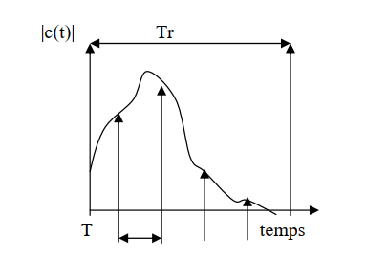
Principe d’OFDM
Les coefficient du canal de propagation sont donnés par les valeurs prises aux différents instants T : [c(0)|, |c(T)|, |c(2T)|,|c(3T)|, |c4T)|, |c(5T)|].
Plus T est petit, plus le nombre de coefficient est important.
L'égalisation est le procédé qui consiste à compenser l’effet des distorsions des multi-trajets. Pour cela, il faut identifier les coefficient d’atténuation qui modélisent l’effet du canal de propagation c(t), puis retrouver le signal en résolvant le système.

Slide 9
Principe d’OFDM
Notes:
Page 9

Slide 10
Principe d’OFDM
b(t) est un bruit additif modélisant les imperfections du système
Tr définie comme l’inverse du temps de retard maximum du canal de propagation Tr, appelé encore delay spread).
Dans ce cas, les composantes fréquentielles de x(t) séparées de la bande de cohérence subissent des atténuations différentes.

Slide 11
L’intérêt d’OFDM ?
Placer l’information dans une fenêtre temps-fréquence telle que sa durée soit bien plus grande que le delay spread du canal de propagation. Cette avantage, primordial pour les communications sans fils, en fait une solution pressentie pour les différents types de réseaux haut débit sans fils:
réseaux cellulaires
réseaux locaux sans fils
boucle locale radio .
L’idée originale des modulations multi-porteuses est de transformer l’étape d’égalisation dans le domaine temporel par une égalisation simplifiée dans le domaine fréquentielle pour retrouver le signal émis.

Slide 12
L’intérêt d’OFDM ?
=> Décrire le principe, considérons un circuit électrique pour lequel la réponse du courant (ici, le signal émis) est régi par une équation différentielle.
Interpréter et résoudre l’équation différentielle pour déterminer le courant n’est pas forcément facile : Chaque composante fréquentielle du courant d’entrée est alors filtrée par la réponse du circuit à cette fréquence.
Une fois la fonction de transfert acquise la détermination du courant se fait en divisant la tension (en d’autres termes, le signal reçu) par la fonction de transfert du circuit (qui dans ce cas n’est rien d’autre que l’impédance).

Slide 13
Avantage ☺
Le principal inconvénient est le suivant : Du fait de la modulation, un signal OFDM temporel peut-être considéré comme une somme de N sinusoïdes. L'enveloppe de ce signal suit, selon le théorème de la limite-centrale, une loi de Gauss et la probabilité que le signal total ait une grande amplitude est d'autant plus faible que N est grand mais existe cependant et ne doit pas être négligée dès lors que l'on travaille à des forts niveaux d'amplifications. L'idée est de prendre un certain recul et de se garder de dépasser la zone où la réponse de l'amplificateur n'est plus linéaire. Il serait en effet très dommageable de causer des distortions non-linéaires dans le cas de l'OFDM. De nombreux dispositifs ont été mis en place pour palier à ce problème, mais sous certaines conditions ( nombres de porteuses faible par exemple). L'idée est de trouver une façon de réduire le facteur de crête (caractéristique du "dépassement") en utilisant soit le codage de canal, un filtrage approprié,

Slide 14
Avantage ☺
Le principal inconvénient est le suivant : Du fait de la modulation, un signal OFDM temporel peut-être considéré comme une somme de N sinusoïdes. L'enveloppe de ce signal suit, selon le théorème de la limite-centrale, une loi de Gauss et la probabilité que le signal total ait une grande amplitude est d'autant plus faible que N est grand mais existe cependant et ne doit pas être négligée dès lors que l'on travaille à des forts niveaux d'amplifications. L'idée est de prendre un certain recul et de se garder de dépasser la zone où la réponse de l'amplificateur n'est plus linéaire. Il serait en effet très dommageable de causer des distortions non-linéaires dans le cas de l'OFDM. De nombreux dispositifs ont été mis en place pour palier à ce problème, mais sous certaines conditions ( nombres de porteuses faible par exemple). L'idée est de trouver une façon de réduire le facteur de crête (caractéristique du "dépassement") en utilisant soit le codage de canal, un filtrage approprié,

